Slide 1

2DGP
최종발표
게임공학과 2019180025 우정연

Slide 2
개별진척도
내용 | 최소 범위 | 추가 범위
캐릭터 컨트롤 | 좌우 방향키로 캐릭터 좌우 이동 하방향키로 캐릭터 숙이기 0키 혹은 상방향키로 점프 | 캐릭터 속도에 따라 점프 거리 변경 캐릭터가 달리다 멈추면 가속도 적용
캐릭터 기술 | 적을 밟아 적에게 데미지를 줄 수 있음 슈퍼버섯을 먹으면 슈퍼마리오가 됨 파이어 플라워를 먹으면 파이어마리오로 바뀜 스페이스바 입력 시 불 공격 (파이어마리오) | 파이어 마리오를 제외한 다른 변신 추가 별을 먹으면 일정 시간 빨라짐
맵 | 일반 스테이지 1개 + 보스 스테이지 1개 스테이지 당 타임어택 요소 추가 | 일반, 보스 몬스터 스테이지 추가
적 AI | 일반 몬스터: 일정 범위 내를 좌우 이동하며 순찰 (캐릭터와 조우 시 반응 없음) 보스 몬스터: 강력한 공격 및 플레이어 조우 시 다가옴 | 일반 몬스터: 캐릭터와 조우 시 캐릭터에게 다가옴 보스: 다양한 공격 패턴 추가
게임기능 | 피격 혹은 몬스터와 충돌 시 목숨 감소 적 제거 시 골드 획득 목숨 모두 소진 시 스테이지 처음으로 돌아감 | 스테이지 재도전, 다음 스테이지 도전 등 선택 기능 추가 다른 캐릭터(루이지 등)로도 플레이 기능 추가
사운드 | 점프, 코인, 버섯, 불 공격, 적군 등 약 5종 이상 상황에 따른 배경음 (일반 스테이지, 보스 스테이지, 게임 오버 등)
애니메이션 | 걷기, 점프, 숙이기, 공격, 커지기 등 약 5종 이상
2 / 5

Slide 3
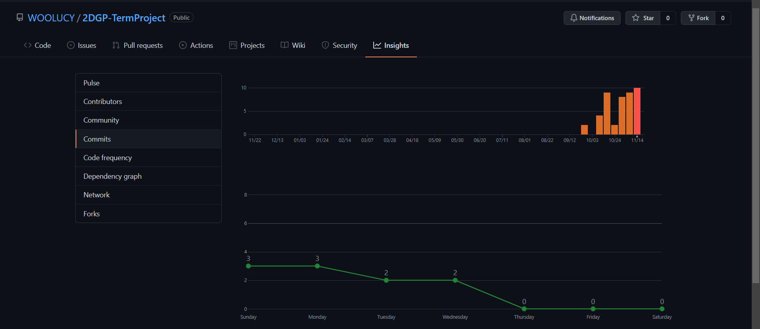
깃 커밋 통계 - 주별 커밋 횟수
https://github.com/WOOLUCY/2DGP-TermProject.git
3 / 5

Slide 4
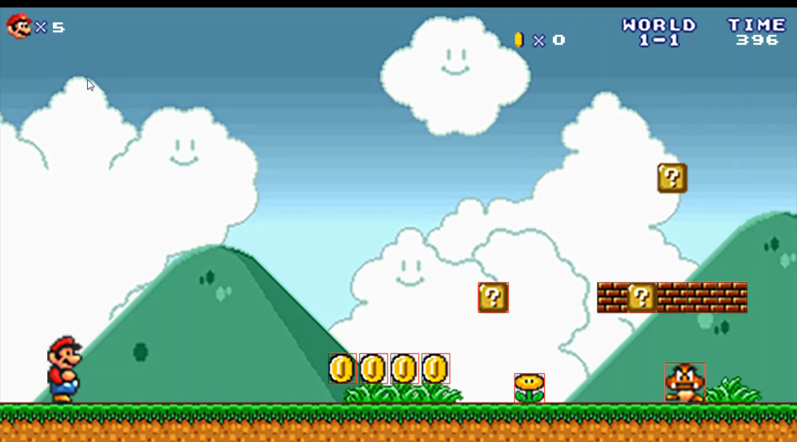
4 / 5

Slide 5
THANK
YOU

